Slide 1

Op weg naar een preventieve aanpak ziekteverzuim op alle scholen
Bijeenkomst 2 04-02-2020

Slide 2
Agenda
14.00-14.15 uur Inloop
14.15-14.20 uur Welkom en doornemen agenda
14.20-14.30 uur Terugblik train de trainer
14.30-15.00 uur Laatste ontwikkelingen m.b.t. implementatie M@ZL
15.00-15.15 uur Tier 1,2,3 i.r.t. M@ZL.
15.15-15.30 uur Pauze
15.30-16.00 uur Praktisch in gesprek
16.15-16.30 uur Afsluiting
2

Slide 3

Terugblik Train de trainer
-Twee trainingsdagen
-5 deelnemers, 1 GGD medewerker en 4 scholen
-2 scholen starten met mentortrainingen
-Waardering training 8,9
Absoluut de moeite waard
Veel kennis opgedaan
Fijne trainers en trainingsacteur
3

Slide 4
Stand van zaken M@ZL
27-01-2020 GGD, SWVNK en gemeenten hebben implementatieplan opgesteld
27-01 t/m 03-02 2020 Uitwerking plan en herziene begroting+indienen bij gemeenten
04-02-2020 Presentatie tijdens bijeenkomst 2
Bespreking plan in kernberaad
April 2020 Plan wordt voorgelegd aan colleges. Let op: dan pas definitief!
April 2020 Voorbereiding implementatie M@ZL op deelnemende scholen fase 1
September 2020 Start project M@ZL, beëindiging PPAZ
4

Slide 5
Fasering
Fase | Tijd | Aantal scholen
1 | Sept.2020-Sept. 2021 | 9 locaties SWVNK (PPAZ+2)+1 school Castricum
2 | Sept. 2021-Sept. 2022 | 9 locaties SWVNK+1 school Castricum
3 | Sept. 2022-Sept. 2023 | 8 locaties SWVNK+1 Castricum
 |  | Indeling op basis van -Evenredige spreiding over de gemeenten regio Alkmaar, deelname alle gemeenten. -Lineaire stijging budget, samenhang met leerlingen aantallen -Aansluiten bij motivatie en capaciteit scholen -Aantal thuiszitters/problematiek
5

Slide 6
Hoe ziet een fase eruit?
Voorbereiding* (uitleg volgende dia)
-Deelname ‘Train de trainer’ door GGD en schoolmedewerkers
-Inleveren implementatieplan mentortrainingen en 0 meting door deelnemende scholen
Start* (uitleg volgende dia)
-Ureninzet jeugdarts passende bij M@ZL
-Verzuimregistratie op orde
-Mentortrainingen
Afronding
-2 maal evaluatie per schooljaar
-Jaarplanning volgend schooljaar
6

Slide 7
Voorbereiding
Fase 1 Mei/juni 2020 16 uur (2 dagen)
Train de trainer voor GGD en schoolmedewerkers
Voorwaarden schoolmedewerkers als trainer:
-zelfstandig groep kunnen draaien
-twee maal in schooljaar 2020-2021 op eigen locatie cursus geven
-acteur NCJ regelen via GGD
-ureninzet (1x16 uur+2x 4,5 uur)
Implementatieplan
Hoeveel mentoren ga je trainen? Van welk arrangement wil je gebruik maken? Contactgegevens aanjager. 0 meting verzuimgegevens aanleveren. Format volgt
7

Slide 8
Start
-Verzuimregistratie op orde
-September 2020 PPAZ eindigt, M@ZLstart=meer ureninzet jeugdarts
-Mentortrainingen (8 deelnemers per keer), 3 arrangementen
GGD medewerker geeft training op GGDlocatie, aanmeldingen via GGD. Aan de orde wanneer je groep niet vol krijgt
GGD medewerker geeft training op school. Aanmelding deelnemers via school
Schoolmedewerker geeft training op school. Aanmelding deelnemers via school.
8

Slide 9
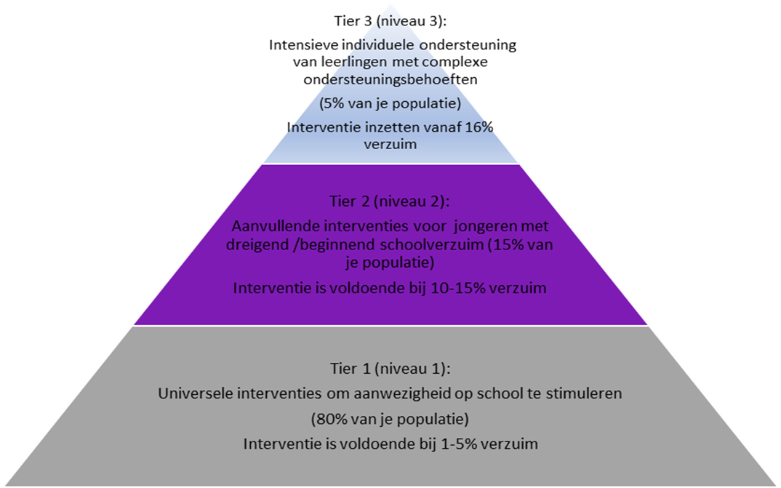
Tiers i.r.t. M@ZL
9

Slide 10
Tier 1
-Interventies om aanwezigheid op school te stimuleren;
-Preventief van aard; preventies t.a.v. schoolklimaat, veiligheid, lichamelijke gezondheid, psychische gezondheid, samenwerking met ouders
-Monitoren van schoolverzuim;
-Herkennen van dreigend schoolverzuim
Mentoren voeren gesprekken, Gezond leven check het even, verzuimteam
Wat zijn de taken van een verzuimteam/jaarplanning?
10

Slide 11
Tier 2
-Interventies met concreet doel, bepaald in samenspraak met ouders;
-Gericht op stabiliseren en terugdringen van verzuim;
-Analyse waardoor verzuim wordt veroorzaakt;
-Individuele interventies, maar ook overstijgende activiteiten.
Betrokkenheid leerling bij school is van cruciaal belang
Hoe bepaal je geoorloofd danwel ongeoorloofd verzuim?
11

Slide 12
Tier 3
-Interventies gericht op ontwikkeling jongere;
-Interventies gericht op aanpak problematiek;
-Interventies zijn oudergericht en kindgericht;
-Inzetten deskundigen;
-Andere setting (Onderwijs in kleinere setting).
Jeugdarts altijd betrokken. Wat kan een jeugdarts doen? Wat is definitie van belastbaarheid?
12

Slide 13


Stap 1: Aannemen van de ziekmelding door school.
Stap 2: Mentor neemt (telefonisch) contact met ouders.
Stap 3: Mentor of zorgcoördinator voert gesprek met ouders en leerling bij zorgelijk ziekteverzuim (na 7 schooldagen of 4 keer in 12 weken)
Stap 4: School vraagt een consult aan bij de jeugdarts met toestemming van ouders en leerling
Stap 5: Er vindt een consult plaats met de jeugdarts
Stap 6: Opgestelde plan wordt gemonitord
Registratie!

Slide 14
Na de pauze
Tier 1 (stap 6 M@ZL) Inrichting verzuimteam, jaarplanning
Tier 2 Opschalen naar wie en wanneer? Hoe bepaal je of verzuim geoorloofd of ongeoorloofd is (stap 2 en 3 M@ZL)
Tier 3 (stap 4 en 5 M@ZL)Wat kan een jeugdarts doen? Wat is de definitie van belastbaarheid?
14

Slide 15
Afronding
-Terugkoppeling praktisch in gesprek
-Volgende bijeenkomst 4 juni 2020 14.00-16.30 uur
Afsluiting PPAZ, kick-off M@ZL
Presentatie draaiboek implementatie M@ZL (opbrengsten bijeenkomst 1 en2)
Castricumse scholen ook aanwezig
Gemeente, J&G coaches ook uitgenodigd
15

